Slide 1
자바의 개요 및 프로그래밍
환경구축

Slide 2
1. 자바의 개요
1991년 Sun Microsystems 사의 James Gosling에 의해 개발
가전제품들의 상이한 중앙처리장치나 운영체제에도 동작하도록 개발
처음에는 "오크(Oak)"라고 불렀으나, 1995년 JAVA로 개명
Netscape 와 Explorer 등의 웹 브라우저가 자바를 지원하면서 크게 발전

Slide 3


2. 자바의 플랫폼
자바 언어로 작성된 프로그램을 실행시킬수 있는 환경
운영체제에 독립적
(바이트코드)
자바 프로그램

Slide 4
자바 프로그램:
- 자바 언어로 된 프로그램
- 확장자: 소스파일.java
실행파일.class
- 컴파일: JDK 사용
자바가상머신:
- 실행파일을 실행
- JDK의 bin 디렉토리에 포함
운영체제: 윈도우, 유닉스, 리눅스 등
JDK(Java Development Kit)

Slide 5
3. 자바의 컴파일과 실행
컴파일: 소스 코드 -> 바이트 코드
javac WhoCar.java
-> WhoCar.class 생성
실행: JVM이 인터프리팅
- 어플리케이션인 경우: java WhoCar
- 애플릿인 경우: 애플릿을 포함하는
html 파일을 브라우저에서 실행 또는
appletviewer에서 실행

Slide 6
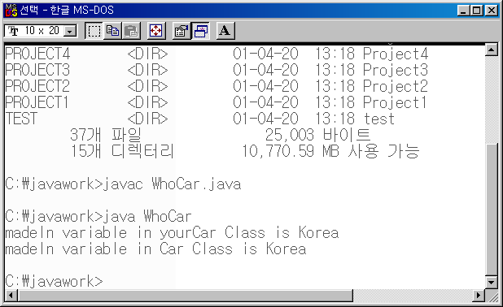
어플리케이션의 예(DOS에서 실행)

Slide 7
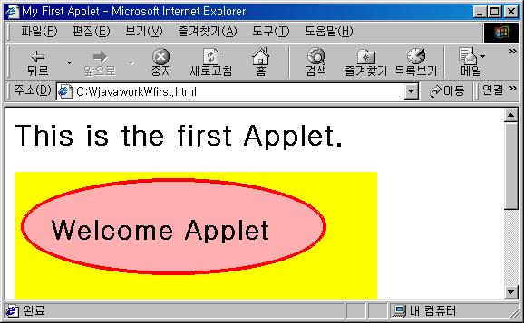
애플릿의 예(웹브라우저 사용)

Slide 8
4. 자바 프로그래밍의 종류
자바 애플리케이션: 독립적인 실행 형태로 가상머신이 위치한 곳에서 실행(스마트폰의 앱)
자바 애플릿: 클라이언트에서 웹브라우저를 이용하여 실행
자바 서블릿: 웹서버에서 실행
JSP(Java Server Page): 웹서버에서 실행되는 스크립트
** 자바스크립트: 클라이언트에서 실행되는
스크립트

Slide 9
5. 자바의 개발 환경
Sun 사의 JDK를 이용하여 DOS 환경에서 컴파일 및 실행
Borland사의 Jbuilder, WebGain사의 VisualCafe 등
이클립스 재단의 이클립스(eclipse) - 무료로 사용 가능
자바 개발환경의 설치:

Slide 10
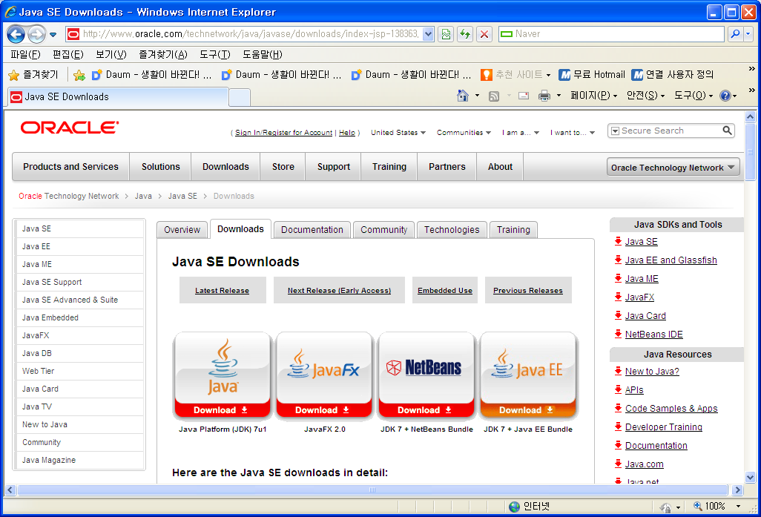
JDK 설치
Oracle 사의 홈페이지에서 JDK를 다운 받는다(java.sun.com 에서 윈도우 x86 버전 -> 32비트).

Slide 11
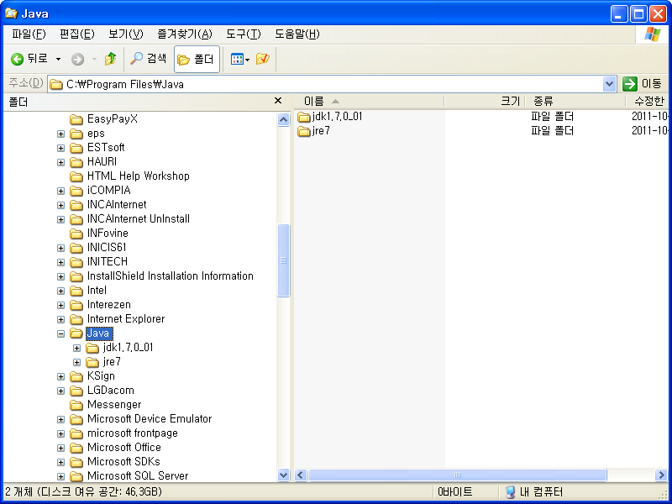
설치 완료되면 C:\Program Files\Java 디렉터리에 두 개의 디렉터리가 생성

Slide 12
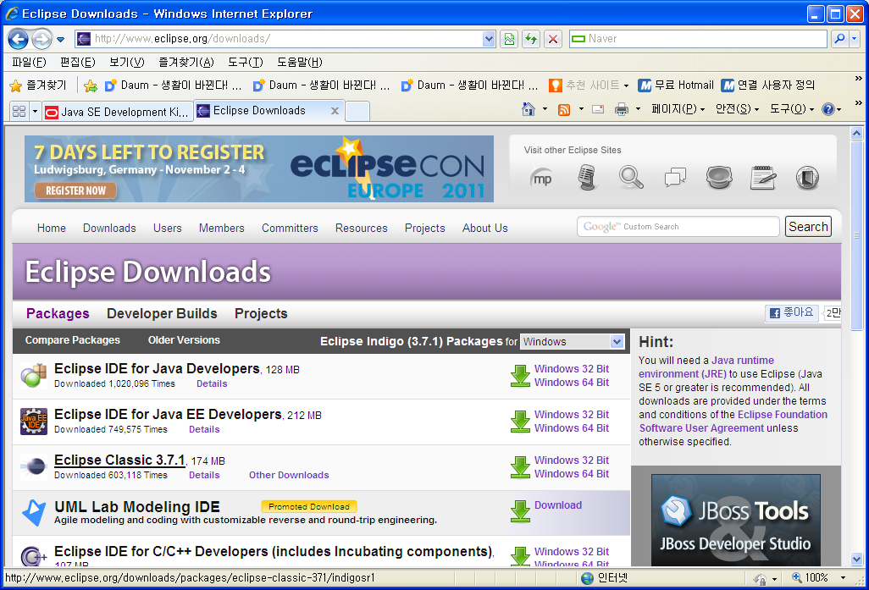
이클립스 설치
이클립스 홈페이지(www.eclipse.org) 방문
Eclipse Classic 3.7.1 오른쪽의 Window oo Bit 선택

Slide 13
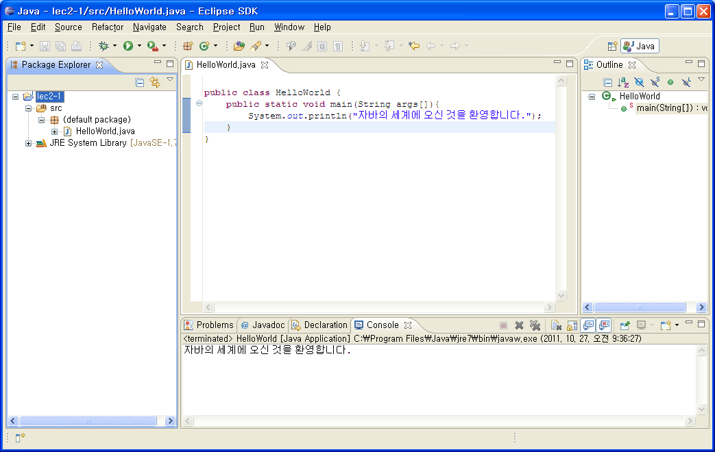
이클립스 실행
압축파일을 푼 후에 eclipse 실행

Slide 14
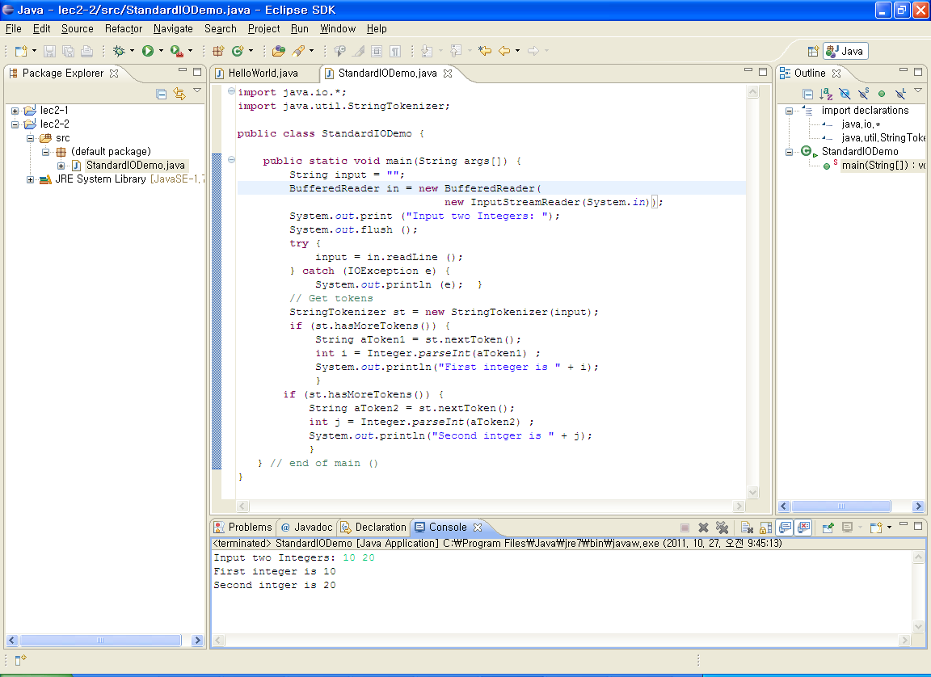

표준입출력의 예

Slide 15
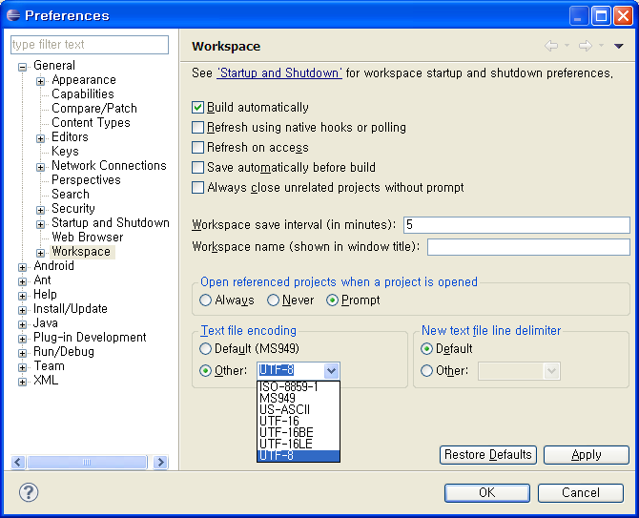
강의자료 program 폴더의 샘플 프로그램을 이클립스에서 볼때 한글이 깨지면, <window 메뉴><preference 서브메뉴>후 아래의 팝업 창에서, <General><Workspace><Text file encoding>
<Other>에서 UTF-8 을 선택후 OK 버턴을 누른다.

Slide 16
JAVA 프로그래밍 언어 개요

Slide 17
자바와 C++의 차이점
구조체 대신 오직 클래스만을 지원한다.
자바에서는 모든 것을 클래스에서 처리하므로 클래스 밖의 함수는 없다.
다중 상속을 지원하지 않으며, 인터페이스를 통해 다중 상속을 구현할 수 있다.
연산자 중복을 지원하지 않는다.

Slide 18
자바는 포인터를 객체의 참조 형태로만 지원한다.
포인터 연산을 지원하지 않는다.
메모리가 더 이상 필요하지 않을 때 자동 Garbage Collection을 수행한다.
자바 실행시 시스템은 모든 배열의 첨자가 배열내에 있는지 첨자를 검사한다.

Slide 19
1. 프로그램의 구성요소
프로그램의 구성
package test.example; // package 선언
import java.lang.*; // import 문
import java.util.* ;
public class HelloWorld{
public static void main(String args[]){
System.out.println("자바의 세계에 오신 것을 환영합니다.");
}
}

Slide 20
주석
3가지 형식
/* 주석 */
// 주석
/** 주석 */ javadoc에서 사용

Slide 21
식별자
변수, 상수, 배열, 클래스, 메소드 등의 이름
대소문자를 구별
예약어를 식별자로 사용할 수 없음
알파벳, $, _, 숫자 만을 사용
첫글자로 0 ~ 9 의 숫자를 사용못함
공백을 포함할 수 없음
첫글자로 $과 _을 사용할 수 있음

Slide 22
자료형(8가지 기본자료형)
 | 데이터형 | 크기 | 데이터 | 설명
논리형 | boolean | 1 bit | true 또는 false | 진리값
문자형 | char | 16 bit | \u0000 ~ \uFFFF | 유니코드 문자
정수형 | byte short int long | 8 bit 16 bit 32 bit 64 bit | -128 ~ 127 -32768 ~ 32767 -2³¹ ~ 2³¹-1 -2⁶³ ~ 2⁶³-1 | 부호있는 정수
실수형 | float double | 32 bit 64 bit | Float.Min_Value ~ Double.Min_Value ~ | 부동소숫점

Slide 23
문자열(string)
C에서의 NULL 문자로 끝나는 문자형 배열이 아니라 java.lang.String 클래스의 인스턴스이다.
null 종료문자로 끝나지 않는다.
연결 연산자로 +를 사용한다.
예:
String str = "Enter an integer value: ";

Slide 24
리터럴(literal): 상수
int형: 032(8진수), 32(10진수),
0x32(16진수)
long형: 59L
float형: 8.15f, 3.12E+12f
double형: 2.75, 2.75d, 5.73E+12d
boolean형: true, false
char형: ‘a’, ‘\n’, ‘\’’, ‘\ddd’
문자열형: “Hello, Java!”

Slide 25
변수와 배열 선언
변수: int i, j = 10;
float a;
배열: 데이터 형이 아니라 객체이며,
배열들끼리 연산이 불가능
int a[]; // 선언
a = new int[3]; // 생성및 자동 초기화
또는
int a[] = {0, 0, 0};
자동 초기화: boolean형(false), int와 long형(0),
그외(null)

Slide 26
형변환(type cast)
자동 형변환:
예: int i; float f = 12.3;
i = f ;
명시적 형변환:
치역 = (type) 정의역;
예: i = (int) f;

Slide 27
2. 클래스
선언:
접근제한자 class 클래스이름 {
// 멤버 변수들
// 생성자
// 멤버 메소드들
}
접근제한자:
public – 어떤 객체라도 접근 가능
final - 더 이상 서브 클래스를 만들 수 없음
abstract – 추상 클래스로 선언

Slide 28
예:
public class Date {
// 멤버 변수들
int day, mon, year;
// 멤버 메소드
public void Date(int d, int m, int y)
{ day=d, mon=m, year=y;}// 생성자
public void setDay(int n)
{ day += n; }
}

Slide 29
객체의 생성과 소멸
생성:
Date today = new Date(1, 1, 2000);
자바는 자동적으로 쓰레기 수집을 하기 때문에 소멸자를 지원하지 않는다. finalize 메소드라는 소멸자가 존재하나 시스템에 의해 쓰레기 수집 때 자동으로 호출된다.

Slide 30
멤버 변수와 메소드
형식:
접근제한자 변수명;
접근제한자 반환형 메소드명(파라미트){
구현부;
}
접근제한자:
public, private, protected: C++과 같음
default: 같은 패키지 내의 클래스 (생략가능)
static: 모든 인스턴스에서 공유
final(변수): 초기값으로 고정됨(상수변수)
abstract(메소드): 추상 함수(C++에서 가상함수)
native(메소드): 이 메소드의 몸체는 다른 곳에 있음

Slide 31
static 변수: 해당 클래스의 모든 인스턴스들에 의해 공유되는 변수
class Thing {
static int count; // static 변수
String name;
Thing(String name) {
this.name = name;
++count; }
}
class StaticVariable {
public static void main(String args[]) {
Thing t1 = new Thing("Bowling Ball");
System.out.println(t1.name + " " + t1.count);
Thing t2 = new Thing("Ping Pong Ball");
System.out.println(t2.name + " " + t2.count);
Thing t3 = new Thing("Football");
System.out.println(t3.name + " " + t3.count); }
}

Slide 32
static 변수를 사용시 객체를 생성하지 않고 클래스명과 직접 사용 가능(전역 변수 기능)
class StaticBag {
static boolean flag;
static int i, j = 2, k = 3, l, m;
static double array[] = { -3.4, 8.8e100, -9.2e-100 };
static String s1, s2 = new String("Hello");}
class StaticBagTest {
public static void main(String args[]) {
System.out.println(StaticBag.flag);
System.out.println(StaticBag.i);
System.out.println(StaticBag.j);
System.out.println(StaticBag.k);
for(int i = 0; i < StaticBag.array.length; i++)
System.out.println(StaticBag.array[i]);
System.out.println(StaticBag.s1);
System.out.println(StaticBag.s2); }
}

Slide 33
static 메소드: 클래스의 객체와는 무관하게 동작한다.
class LinearEquation {
static double solve(double a, double b) {
return -b/a; }
}
class StaticMethod {
public static void main(String args[]) {
System.out.println(LinearEquation.solve(2, 2)); }
}
public static void main(String[] args)
main 메소드는 static으로 선언되었기 때문에 이것을 호출하기 위해 클래스의 인스턴스를 생성할 필요가 없다. 자바 프로그램 수행시 자바 인터프리터는 main이라고 선언된 메소드를 찾아 실행한다.

Slide 34
클래스 상속
단일 상속만 허용한다.
class derived-class extends super-class {
...
}
추상(abstract) 클래스는 반드시 하위 클래스를 가지며 추상 클래스를 상속받은 하위 클래스는 반드시 상위 클래스의 추상 메소드를 재정의 하여야 한다.

Slide 35
abstract class SumExample {
public int sum(int x, int y) {
return ( x+y ); }
abstract public void ab_method();
}
class MyTest extends SumExample {
public void ab_method() {
int result;
result = sum(10, 20);
System.out.println(result); }
public static void main(String args[])
MyTest test = new MyTest();
test.ab_method();
System.out.println(test.sum(30, 40)); }
}

Slide 36
메소드 오버로딩(중복)
class Car {
int speed;
int gearNum, carDoor;
String carName, carColor;
public void speedUp() { // 일반 메소드의 중복
speed = speed + 100; }
public void speedUp(int turbo) {
speed = speed * turbo; }
public Car(String name) { // 생성자의 중복
carName = name; }
public Car(String Color, String name) {
carName = name;
carColor = Color; }
public Car(int Door) {
carDoor = Door; }

Slide 37
this와 super 키워드
그림자 변수(shadow variable):
부모 클래스와 자식 클래스에 같은 이름의 변수가 존재할 때, 자식 클래스에서 그 이름을 참조하면 자식 클래스의 변수가 사용된다. 이때 부모 클래스에 있는 변수를 그림자 변수라 한다.
super: 부모 클래스의 변수나 메소드를 나타낼 때 사용(예: super.변수명, super.메소드명)
this: 클래스 내에서 자기 자신의 변수나 메소드를 나타낼 때 사용

Slide 38
3. JAVA의 연산자 및 메소드의 구현
산술연산자: +, -, *, /, %
증가, 감소 연산자: ++, --
비교연산자: ==, !=, <, >, <=, >=
논리연산자: &&, ||, !
비트연산자: &, |, ^, ~, <<, >> 등
캐스트연산자: (type)
우선순위: 산술 > 비교 > 논리

Slide 39
메소드 구현
형식:
접근제한자 반환형 메소드이름(파라미터들) {
몸체;
}
반환값이 없을 때 반환형으로 void를 사용
몸체 내에서 값을 반환할 때 return 문을 사용
배열을 반환할 때 반환형 다음에 []을 명시

Slide 40
class Range{
int[] aRange(int lower, int upper) {
int arr[] = new int[(upper - lower) + 1];
for(int i=0; i < arr.length; i++){
arr[i] = lower++; }
return arr; }
public static void main(String arguments[]){
int theArray[];
Range theRange = new Range();
theArray = theRange.aRange(1,10);
System.out.print("The array:[");
for (int i = 0; i< theArray.length; i++){
System.out.print(theArray[i] + ""); }
System.out.println("]"); }
}
결과
The array:[ 1 2 3 4 5 6 7 8 9 10 ]

Slide 41
메소드의 인수 전달
Call By Value: 메소드를 호출할 때 인수의 값이 복사되어 파라미터에 전달된다. 즉 메소드 내에서 파라미터의 값을 변경하더라도 인수값은 변경되지 않는다.
그러나 배열이나 객체가 메소드에 전달될때는 배열과 객체의 레퍼런스(주소)가 복사되어 전달되므로 메소드 내에서 파라미터를 변경하면 인수값도 변경된다.

Slide 42
class CallByValue {
public static void main(String args[]) {
int i = 5;
int j[] = { 1, 2, 3, 4 };
StringBuffer sb = new StringBuffer("abcde");
display(i, j, sb);
a(i, j, sb);
display(i, j, sb); }
static void a(int s, int t[], StringBuffer st) {
s = 7;
t[0] = 11;
st.append("fghij"); }
static void display(int i, int j[], StringBuffer sb) {
System.out.println(i);
for(int index = 0; index < j.length; index++)
System.out.print(j[index] + " ");
System.out.println("");
System.out.println(sb); }
}

Slide 43
앞 프로그램의 결과
5
1 2 3 4
abcde
5
11 2 3 4
abcdefghij

Slide 44
6. 클래스 생성자
상위 클래스의 생성자는 상속되는 것이 아니라, 하위 클래스의 생성자가 호출될 때 그 클래스의 상위 클래스가 있으면 자동적으로 호출된다.
이때 상위 클래스의 생성자가 하위 클래스의 생성자 보다 먼저 실행된다.
클래스에 생성자가 정의되어 있지 않으면 컴파일러가 자동으로 디폴트 생성자를 생성한다.
부모 클래스의 생성자에 파라미터가 있는 경우, 하위 클래스의 생성자를 정의하지 않으면 문제가 발생하며 하위 클래스의 생성자 내부에서 부모 클래스의 생성자를 파라미터와 함께 호출해 주어야 한다.

Slide 45
에러
class Car {
protected String name; //자동차의 이름을 나타내는 변수
protected int speed; //속도를 나타내는 변수
protected int doorNum; //자동차의 문의 수를 나타내는 변수
public Car(String CarName) {
name = CarName; }
public void speeddown() { //속도를 올리는 함수
speed = speed - 20;}
:
}
class subCar extends Car {
public static void main(String args[]) {
subCar myCar;
myCar = new subCar();
System.out.println(myCar.name); }
}

Slide 46
해결방법 1: 부모 클래스에 디폴트 생성자를 둔다.
class Car {
protected String name; //자동차의 이름을 나타내는 변수
protected int speed; //속도를 나타내는 변수
protected int doorNum; //자동차의 문의 수를 나타내는 변수
public Car() { } // 디폴트 생성자
public Car(String CarName) {
name = CarName; }
public void speeddown() { //속도를 올리는 함수
speed = speed - 20;}
:
}
또는
public Car() { // 디폴트 생성자 대신 매개변수 없는 생성자
this(“봉고”); }

Slide 47
해결방법 2: 자식 클래스에서 부모 클래스의 생성자를 호출
class subCar extends Car {
public subCar() {
super(“봉고”);
}
public static void main(String args[]) {
subCar myCar;
myCar = new subCar();
System.out.println(myCar.name); }
}

Slide 48
기타 중요한 클래스
Object 클래스
래퍼(wrapper) 클래스:
Boolean, Byte, Character, Short,
Integer, Long, Float, Double

Slide 49
import java.util.*;
public class Wrapper {
public static void main(String args[]){
boolean a = true;
Boolean wrapperA = new Boolean(a);
int b = 300;
Integer wrapperB = new Integer(b);
float c = (float)300.3;
Float wrapperC = new Float(c);
System.out.println("WrapperA 값은 "+wrapperA.toString());
System.out.println("WrapperB 값은 "+wrapperB.intValue());
System.out.println("WrapperC 값은 "+wrapperC.floatValue());}
}
결과: WrapperA 값은 true
WrapperB 값은 300
WrapperC 값은 300.3

Slide 50
표준 입출력
java.lang.System 클래스를 통해 이루어진다.
표준 입력: 키보드, System.in을 사용
출력: 화면, System.out을 사용
문자 스트림과 바이트 스트림을 사용할 수 있다.

Slide 51
표준입출력의 예(lec2-1)
import java.util.Scanner; // 표준 입력 클래스
public class StandardIODemo {
public static void main(String args[]) {
int num;
int arr[] ;
String str ;
Scanner sc = new Scanner(System.in); // 표준 입력 클래스 생성
System.out.println ("Input number of Integers: ");
num = sc.nextInt();
arr = new int[num] ;
System.out.print ("Input " + num + " Integers: ");
for (int i=0; i < arr.length; i++)
arr[i] = sc.nextInt();

Slide 52
System.out.print ("Inputed Integers: ");
for (int i=0; i < arr.length; i++)
System.out.print(arr[i] + " ");
System.out.println ("Input a Sring : ");
str = sc.next(); // 하나의 문자열 읽기
System.out.println("The inputed string is "+ str);
} // end of main ()
}
실행결과:
Input number of Integers:
3
Input 3 Integers: 10 20 30
Inputed Integers: 10 20 30
Input a Sring :
Algorithm
The inputed string is Algorithm
** 파일 입력의 예도 lec2-1 예제 프로그램에 포함되어 있음

Slide 53
레포트#1
n 개의 정수를 입력 받아 오름차순으로 정렬하여 출력하는 자바프로그램을 작성하시오.
실행 예:
n 값 입력: 5
5 개의 정수 입력: 30 50 40 10 20
정렬결과 : 10 20 30 40 50
제출물 – 프로그램 소스(주석 포함)
실행결과(화면 캡춰)

